Slide 1
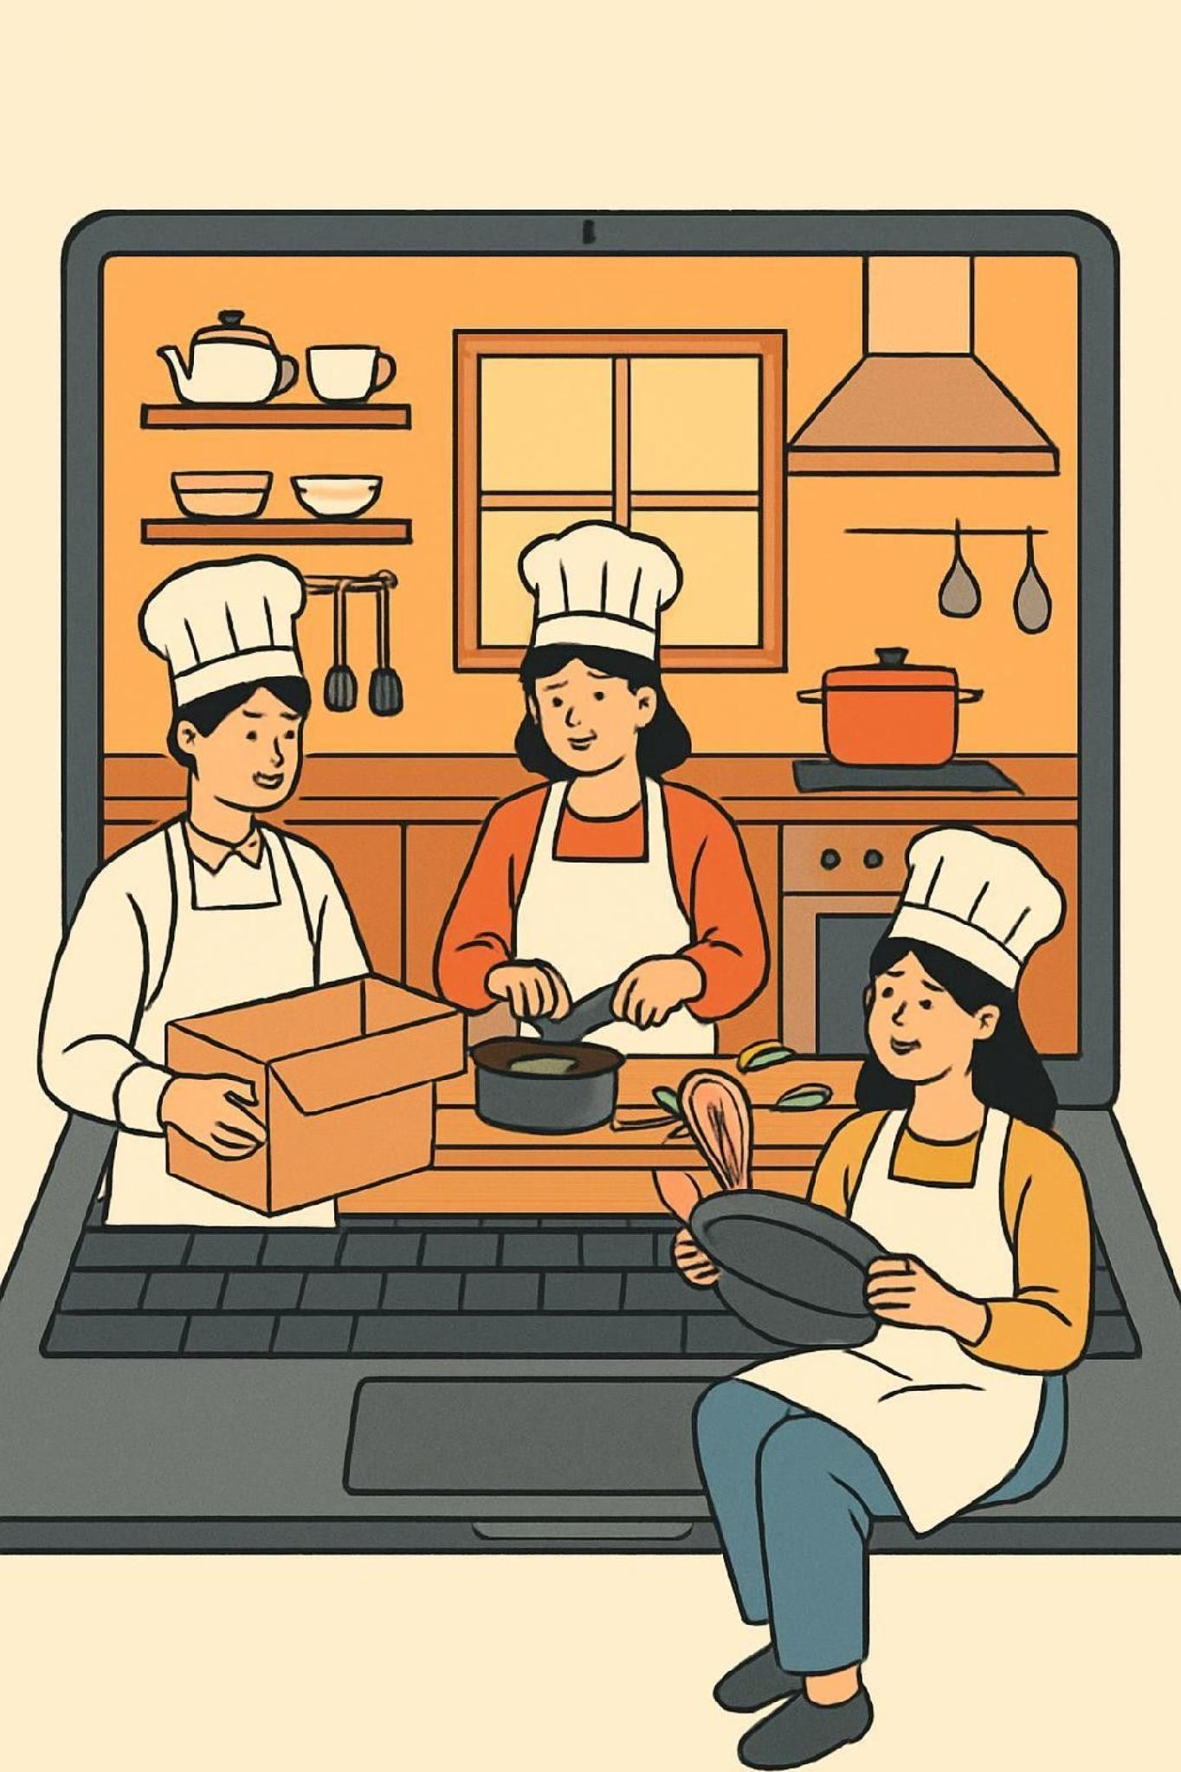
내 컴퓨터에 "진짜 주방"을 차린다 🏠🍳
4일차 1교시
개발 환경 구축 · NEXT.JS의 탄생
어제는 빌린 주방(v0)에서 요리했다면, 오늘은 내 주방을 직접 차립니다. 개발자들은 이걸 '개발 환경 구축'이라고 불러요. 노트북 안에 가스레인지·조리대·레시피 일지·금고를 하나씩 설치하며 진짜 요리사로 거듭나는 날이에요!

Slide 2






오늘의 길 — 45분 6정거장 🗺️
🎬 오프닝
🤔 ① 왜 필요해?
🛠️ ② 설치
📜 ③ Next.js 이야기
3분
7분
22분 — 핵심!
8분
🏭 ④ 회사는?
🔗 닫기
3분
2분
가장 긴 정거장은 ② 설치(22분)이고, 가장 중요한 질문은 ③ 왜 Next.js?입니다.
다운로드를 기다리는 동안 ①·③ 비유를 끼워 넣으면 시간이 넉넉해져요.

Slide 3
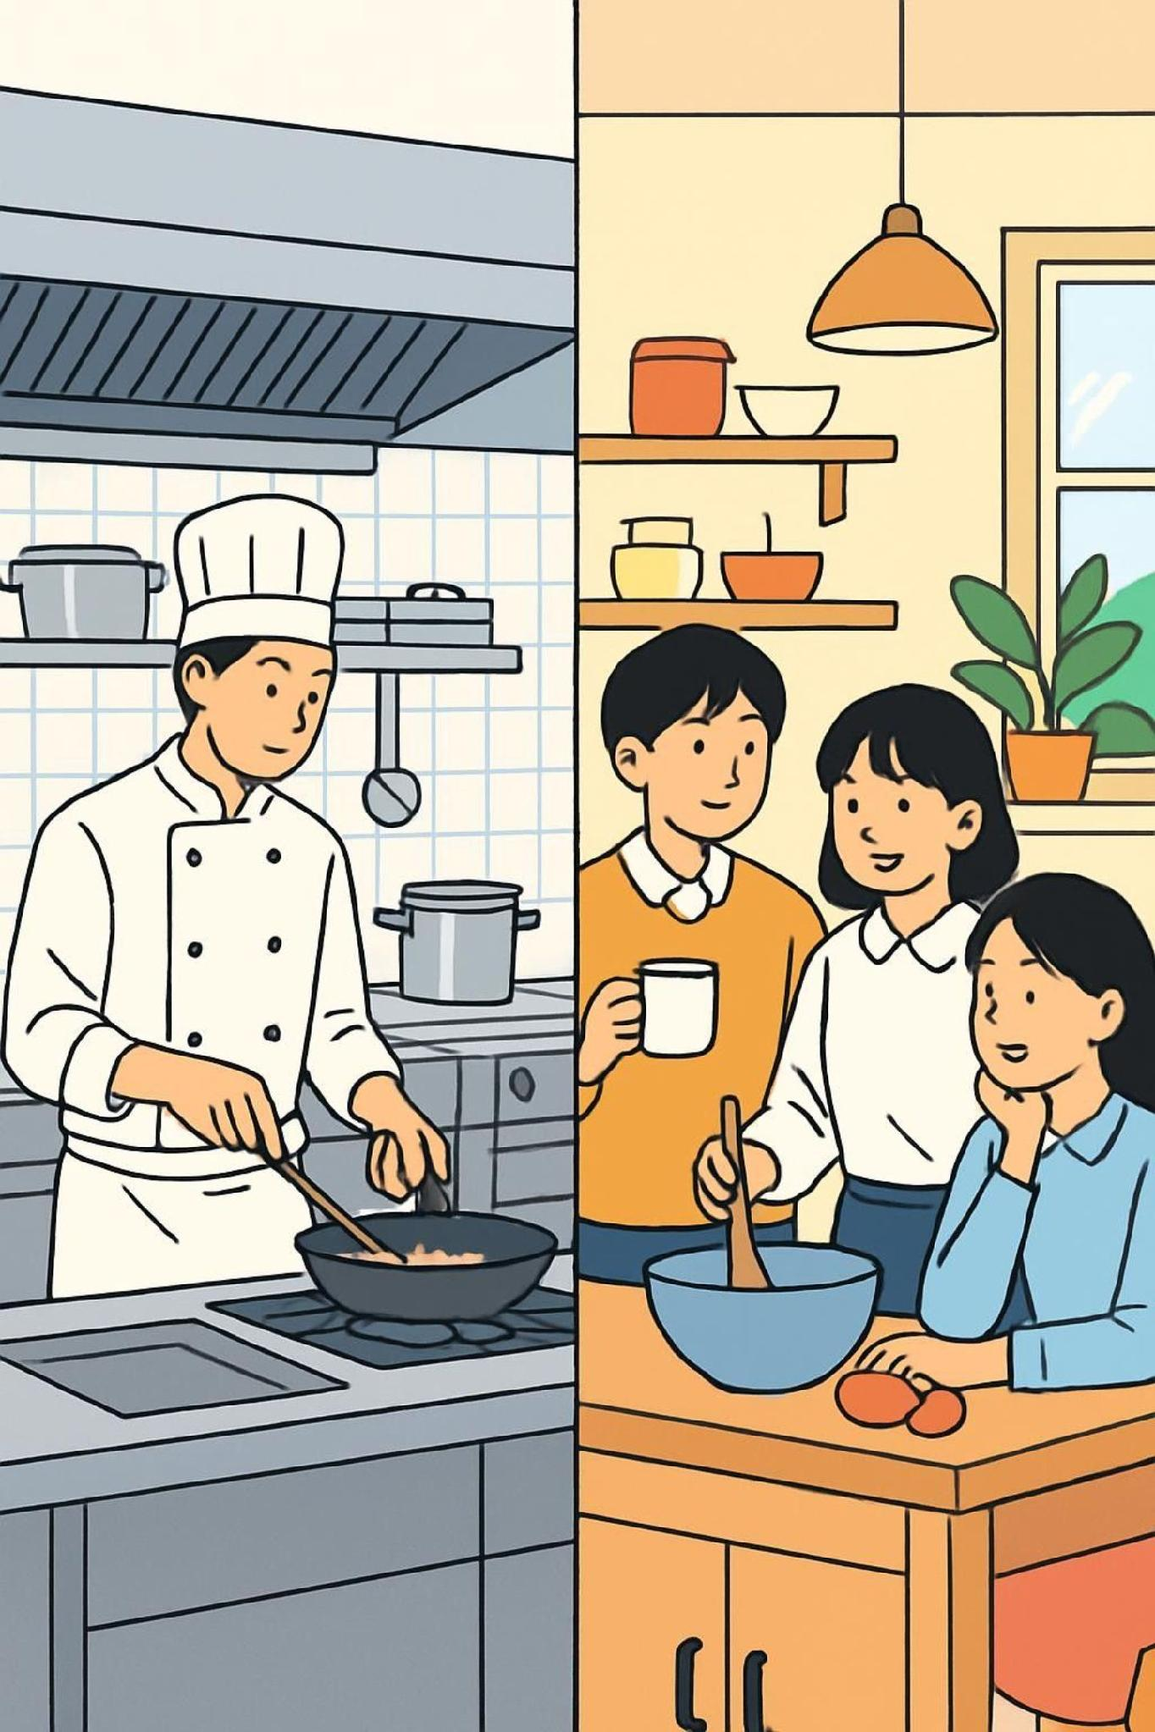
🎬 어제는 공유 주방, 오늘은 내 가게 주방
🏢 3일차 — v0 공유 주방
🏠 4일차 — 내 컴퓨터 주방
설비는 다 있지만 내 것이 아니에요. 시간이 다 되면 나가야 하고, 구조를 바꿀 수 없어요. 가스레인지·냄비·칼이 모두 준비되어 있지만, 다른 사람과 함께 써야 해요.
설비를 직접 설치하는 날! 진짜 요리사가 되려면 언젠가 내 가게에 내 주방을 차려야 해요. 오늘이 바로 그날입니다.

Slide 4

공유 주방 vs 내 주방 — 무엇이 달라질까? 🔍
🏢 공유 주방 (v0만 쓰기) | 🏠 내 주방 (개발 환경)
⚡ 바로 시작 | 🛠️ 처음에 설치가 필요
⏰ 사용량·시간 제한 | ♾️ 제한 없음
📦 코드는 v0 안에 | 💾 내 컴퓨터 + GitHub에 내 것으로
🙏 AI에게 부탁만 | 🔧 직접 열고 고칠 수 있음
🎨 v0만 | 🤖 Claude Code 등 무엇이든 연결
마지막 줄이 핵심! 내 주방이 있어야 2교시 마지막에 AI 요리사(Claude Code)를 초대할 수 있어요.

Slide 5

① 섹션
왜 이 도구들이 필요할까? 🍳
화면 하나 만드는데 도구가 왜 4개나?
설치하기 전에 "왜"를 먼저 알면 설치가 훨씬 덜 지루해요.
각 도구가 주방에서 어떤 역할을 하는지 먼저 살펴볼게요!

Slide 6

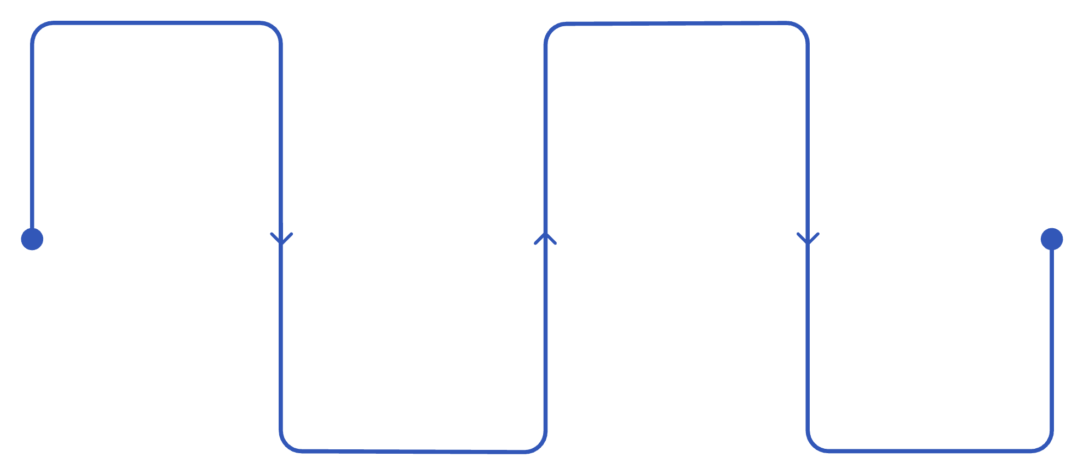

클론 코딩 = 맛집 라면 따라 끓이기 🍜
클론 코딩이란 이미 있는 서비스를 똑같이 따라 만들어 보며 배우는 방법이에요. 유명한 맛집 라면을 먹어 보고 "이건 어떻게 만들었을까?"를 거꾸로 알아내서 내 주방에서 끓여 보는 것과 같아요.
원본 서비스
내 주방에서 재현
맛집 라면: askback
코드로 맛을 따라 만들기
맛·모양 분석
가게 오픈
분석.md로 구성요소 파악
배포: ○○.vercel.app
🏠 내 주방(개발 환경)이 없으면 끓일 곳이 없어요
→ 오늘 1교시가 그 주방을 차리는 시간!

Slide 7
클론 코딩, 궁금한 세 가지 ❓
❓ 질문 | 💡 답 | 🍳 비유
왜 따라 만들어요? | 잘 만든 서비스엔 이유 있는 배치가 숨어 있어요 | 🎨 명화를 따라 그리면 붓질이 보여요
v0만으로는 안 돼요? | 코드를 내 것으로 가져와 고치려면 내 주방이 필요해요 | 🍱 배달 음식 vs 직접 요리
베끼는 거 아니에요? | 공부용이에요. 이름·로고·글은 우리 것으로 바꿔요 | 📚 교과서 예제 풀기

Slide 8
⭐ 주방 설비 4종 + 금고 1개 🏠
🔥 Node.js
🛵 npm
🔪 VS Code
가스레인지
불(실행)을 켜 주는 기계
식재료 배달 앱
부품을 한 번에 배달
조리대 + 칼
코드를 펼치고 다듬는 곳
📒 Git
🏦 GitHub
레시피 일지
바뀐 걸 모두 기록
레시피 금고 (온라인)
Git → push → 금고 저장
이 카드가 1교시 전체의 지도입니다. 이후 모든 단계에서 같은 소품들이 다시 등장해요!

Slide 9
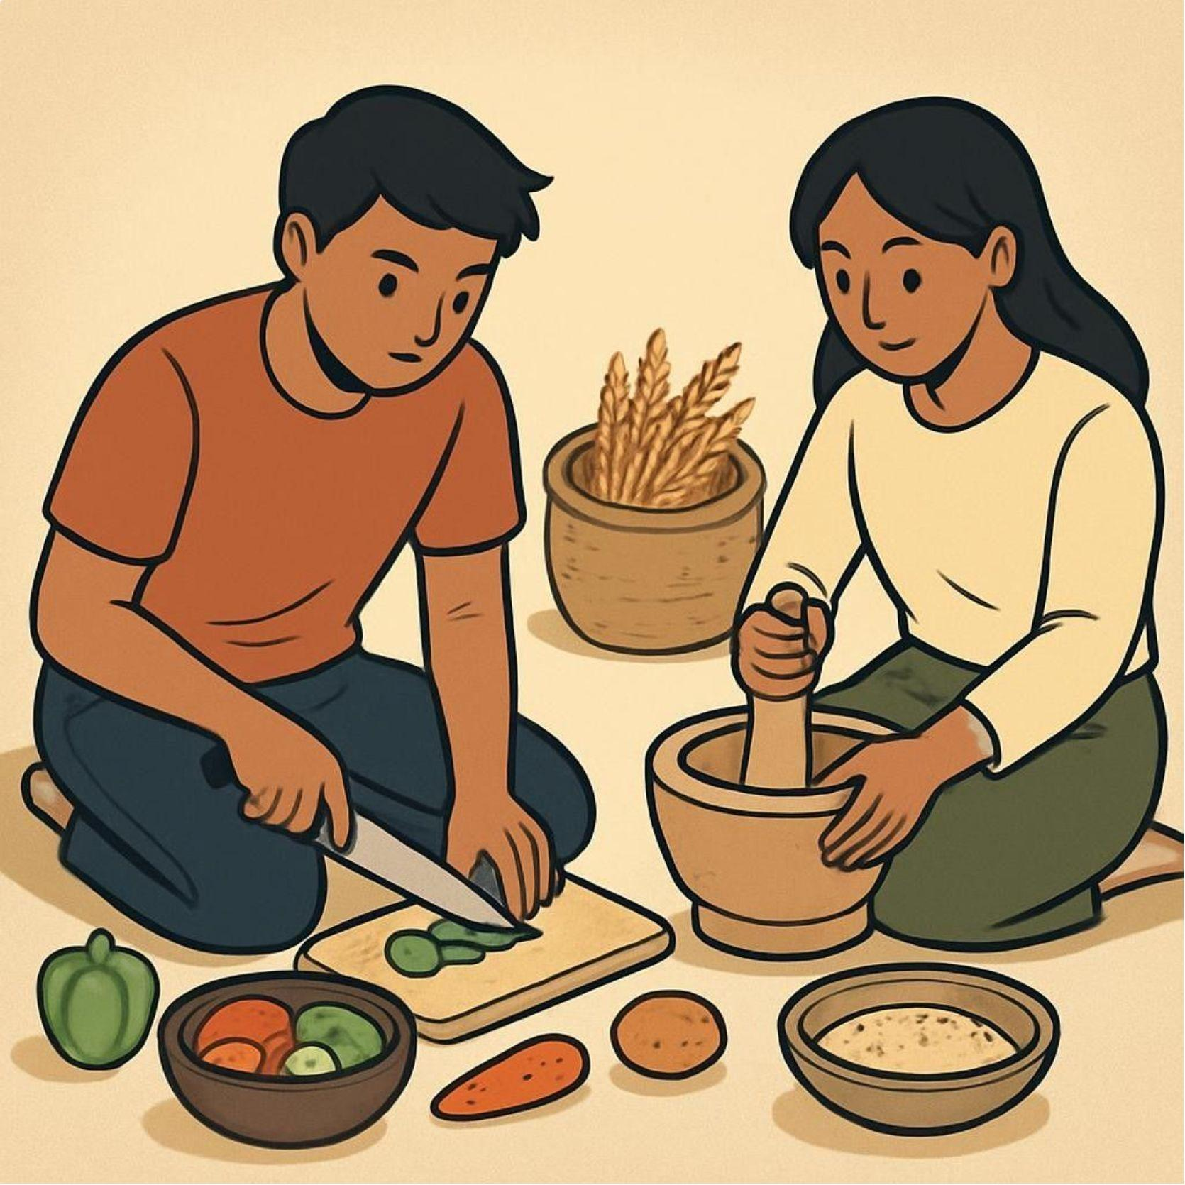
하나라도 없으면 어떻게 될까? 😱
도구 | 🍳 비유 | 😱 없으면?
🔥 Node.js | 가스레인지 | Next.js가 아예 안 켜져요
🛵 npm | 배달 앱 | React를 손으로 못 구해요
🔪 VS Code | 조리대 | 파일 수십 개를 메모장으로
📒 Git | 레시피 일지 | 망친 요리를 되돌릴 수 없어요
🏦 GitHub | 금고 | 노트북 고장 = 레시피 증발!
가스레인지가 없으면?
배달 앱이 없으면? 조리대가 없으면?
그래서 넷 다 있어야 주방이 돌아가요.

Slide 10





왜 "이 순서"로 설치할까? — 주방 공사 순서 🪜
3️⃣ 일지 준비 — Git
2️⃣ 조리대 설치 — VS Code
1️⃣ 가스 공사 — Node.js
+ npm
"편집기는 VS Code로"를 고르려면 VS Code가 먼저!
터미널 스위치가 달려 있어요.
가스가 먼저! 모든 것의 기반이에요.
5️⃣ 첫 요리 — Next.js 실행
4️⃣ 금고 ATM — GitHub Desktop
모두 준비된 뒤 드디어 불을 켭니다!
일지(Git)가 있어야 금고에 맡길 수 있어요.

Slide 11
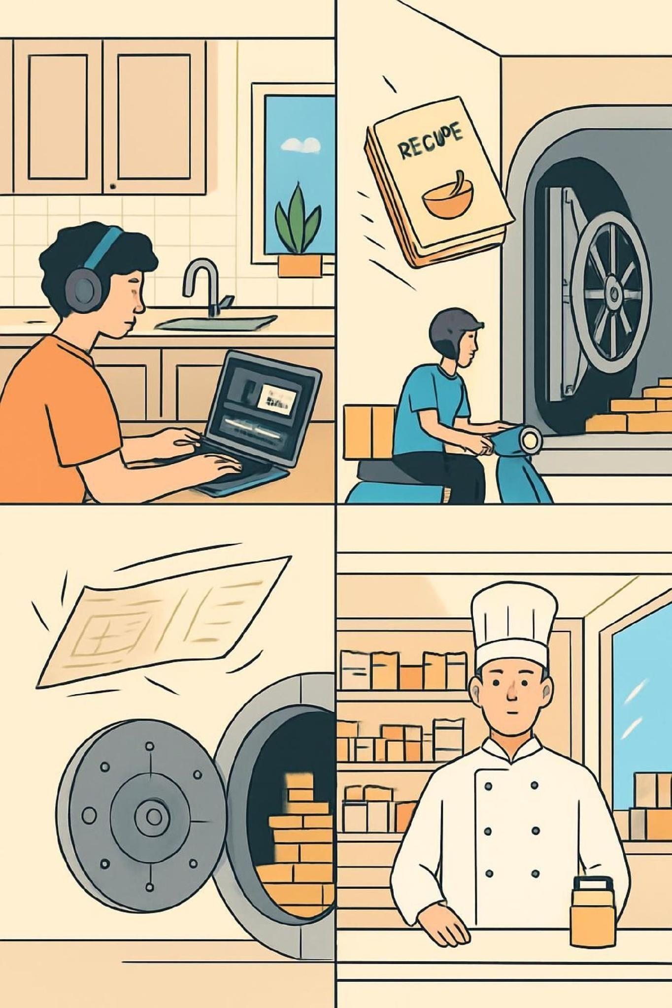
프론트 페이지 하나에 이게 다 필요한 이유 🌐
🏠 내 컴퓨터 (오늘 1교시)
🌐 인터넷 (2교시)
🔪 VS Code에서 코드 고치기 → 🔥 Node.js npm run dev → 🖥️ localhost:3000 (나만 보는 시식)
🛵 npm이 React·Next.js 배달 → 📒 Git으로 기록
📒 Git → push → 🏦 GitHub → 자동 연결 → 🚀 Vercel → 🌐 모두가 보는 가게
핵심 한 줄 — VS Code에서 고치고 → Node.js로 맛보고 → Git으로 기록하고 → GitHub에 넣으면 → Vercel이 가게를 연다!

Slide 12

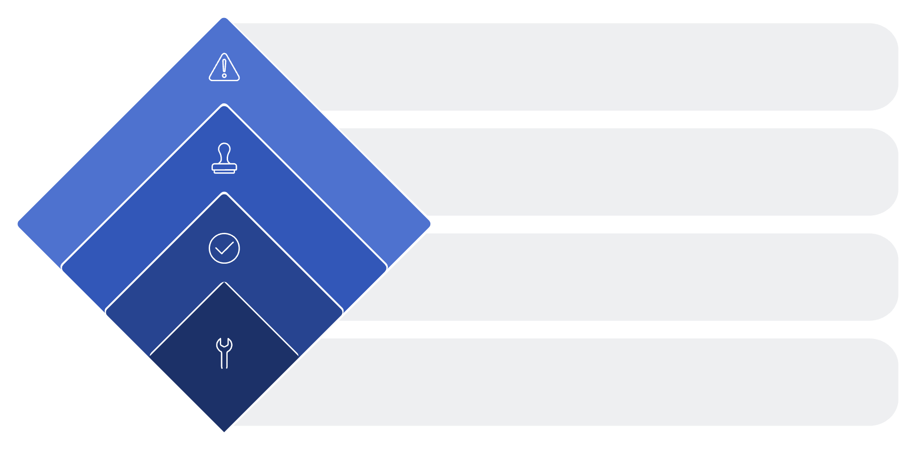
② 섹션
한 단계씩 설치하기 🪜
주방 공사 5계단
규칙: 설치 1개 = 확인 1개. 확인 안 한 설치는 2교시에 반드시 문제가 생깁니다!
실패 대응
대처표 확인 후 재시도
성공 처리
체크 카드 도장
확인 명령
숫자 출력 확인
설치하기
한 항목 설치 실행

Slide 13


🎫 우리 주방 공사 체크 카드
🏠 우리 주방 공사 체크 카드
팀명: ___________
1️⃣ 🔥 Node.js — node -v → v_______ [도장]
🛵 npm — npm -v → _______ [도장]
2️⃣ 🔪 VS Code — code -v → _______ [도장]
3️⃣ 📒 Git — git -v → _______ [도장]
4️⃣ 🏧 GitHub Desktop — 계정 표시 [도장]
5️⃣ 🍳 Next.js — localhost:3000 열림 [도장]
도장 5개가 모이면 1교시 성공!

Slide 14

공사 전 점검 (1분) — 주방은 전용 공간에 🏠
확인 | 어디서 | 필요한 값
💻 Windows 버전 | 시작 → 설정 → 시스템 → 정보 | Windows 10/11 · 64비트
💾 저장 공간 | 파일 탐색기 → 내 PC | 3GB 이상
📁 작업 폴더 | C: 드라이브 | C:\dev 폴더 만들기
❓ 왜 C:\dev? — 바탕화면·문서 폴더는 OneDrive 동기화나 한글 사용자 이름 때문에 오류가 잦아요. 주방은 현관 앞 복도(바탕화면)가 아니라 전용 공간에!

Slide 15
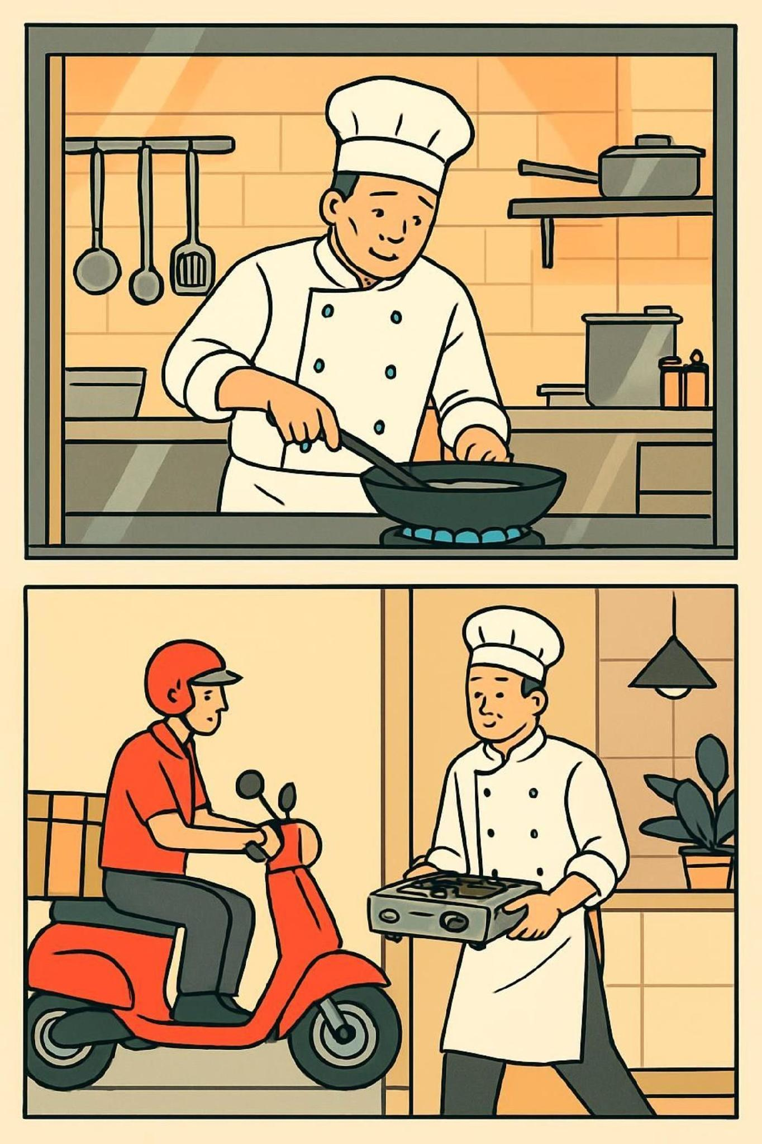
1️⃣ 계단 — 🔥 Node.js: 왜 필요해?
❌ Node.js 없이
✅ Node.js 있으면
JavaScript는 🌐 브라우저 안에서만 돌아가요. 식당 안에서만 요리하는 것과 같아요. Next.js 개발 서버, npm, 빌드 도구를 쓸 수 없어요.
JavaScript가 💻 내 컴퓨터에서도 돌아가요! Next.js 개발 서버·npm·빌드 도구 모두 사용 가능해요.
🛵 npm = Node.js를 깔면 선물처럼 같이 따라오는 배달 앱!

Slide 16


Node.js 설치 순서 — ⭐ LTS를 고르세요
1
크롬 → nodejs.org
2
⭐ LTS 버전 다운로드
Windows Installer .msi 파일
3
받은 파일 더블클릭 → Next → 동의
위치·구성은 그대로 두세요
4
⚠️ "Tools for Native Modules" 체크 해제!
체크하면 설치에 20분+가 걸려요
5
Install → 권한 창 "예" → Finish
❓ LTS = Long Term Support
= 게임의 정식판 (Current = 베타판). 수업은 무조건 정식판!

Slide 17
✅ Node.js 확인하기 — 가스레인지에 불이 들어왔나? 🔥
설치 후 열려 있던 창을 다 닫고 → 시작 → cmd → 명령 프롬프트를 열어요.
명령 | 🍳 질문 | ✅ 성공 | ❌ 실패
node -v | 🔥 가스레인지야, 몇 년형이니? | v22.○○.○ | 'node'은(는) 내부 또는 외부 명령…
npm -v | 🛵 배달 앱아, 버전이 뭐니? | 10.○.○ | 같은 오류 메시지
npx -v | 🧑‍🍳 출장 요리사 호출기야, 있니? | 10.○.○ | 같은 오류 메시지
숫자가 나오면 체크 카드에 버전을 적고 도장! 실패 메시지가 나오면 창을 모두 닫았다가 다시 열어 보세요.

Slide 18

npx는 또 뭐예요? — 🧑‍🍳 출장 요리사 호출기
🛵 npm install
🧑‍🍳 npx
재료(부품)를 주방에 영구 보관해요. 냉장고에 계속 남아요.
예: npm install react
요리사를 한 번만 불러 일을 맡겨요. 일이 끝나면 돌아가요.
예: npx create-next-app (5계단에서 씁니다!)
npx는 5계단에서 Next.js 주방 기초 공사를 맡길 때 사용해요. 지금은 "있다"는 것만 확인하면 됩니다.

Slide 19
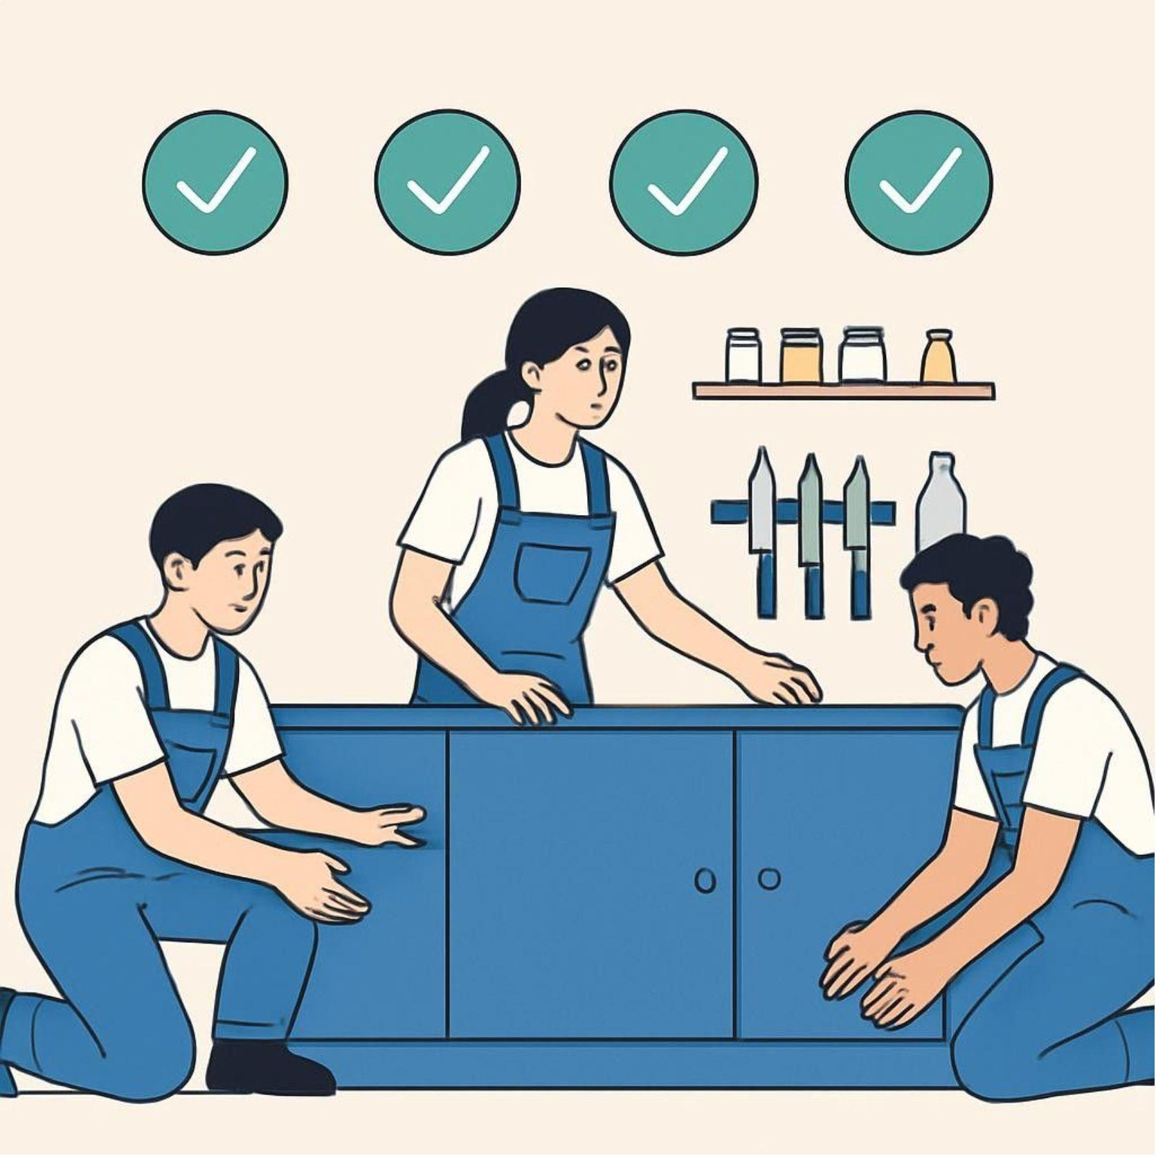
2️⃣ 계단 — 🔪 VS Code: 조리대 설치
코드는 파일 수십 개. 메모장으로 하나씩 열면 바닥에 재료를 늘어놓고 요리하는 것과 같아요.
01
02
code.visualstudio.com → Download for Windows
설치 파일 실행 → 동의
03
04
⭐ 추가 작업 체크 4개 모두 켜기
설치 → 마침 → 실행
☑ 바탕 화면 바로 가기 · ☑ 파일 "Code로 열기" · ☑ 폴더 "Code로 열기" · ☑ PATH에 추가
05
🌏 한국어 언어 팩 알림 → 설치 → 다시 시작

Slide 20
VS Code 주방 지도 — 다섯 구역 🗺️
🧭 활동 막대
📂 탐색기
📝 편집기
왼쪽 끝 = 공구 벽걸이
Ctrl+Shift+E = 재료 선반
= 도마 위 (메인 작업 공간)
⌨️ 터미널
📊 상태 표시줄
Ctrl+` = ⭐ 가스레인지 스위치
= 온도계
터미널 단축키는 Ctrl + 숫자 1 왼쪽 키(`)예요. 오늘 가장 많이 누를 키입니다!

Slide 21


추천 확장 + ✅ VS Code 확인 🧩
🧩 확장 (선택) | 하는 일
Korean Language Pack 🌏 | 메뉴를 한국어로
ES7+ React snippets ✂️ | React 코드 틀 자동 입력
Tailwind CSS IntelliSense 🎨 | 디자인 글자 자동 완성
Markdown Preview Mermaid 🖼️ | .md 안 도식을 그림으로
✅ 확인 — VS Code 터미널(Ctrl+`) → code -v → 숫자 3줄이 나오면 성공!
💡 이제부터 모든 명령은 VS Code 터미널에서! 가스레인지 스위치가 조리대에 달린 셈이에요.

Slide 22
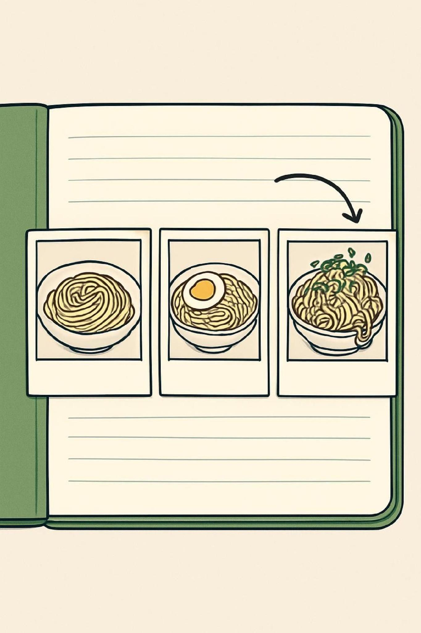
3️⃣ 계단 — 📒 Git: 레시피 일지 = 세이브 포인트
😱 일지 없이
😎 일지(Git)가 있으면
어제 맛있었던 라면, 오늘 뭘 바꿨더니 망했는데… 어제 방법이 기억이 안 나요!
📸 세이브 1: 기본 라면
📸 세이브 2: 계란 추가
📸 세이브 3: 파 추가 → 망함
→ ⏪ 세이브 2로 되돌리기!
🎮 게임의 세이브 포인트처럼, 망치면 어제 버전으로 돌아갈 수 있어요.
Git은 요리할 때마다 무엇을 바꿨는지 사진과 메모를 남기는 레시피 일지예요.

Slide 23

Git 설치 — 화면 10개 중 딱 두 개만 바꿔요
01
git-scm.com → Download for Windows → 64-bit Setup 실행
02
화면이 10개 넘게 → 거의 전부 Next
03
⭐ 기본 편집기 → "Use Visual Studio Code as Git's default editor"
기본값(Vim)은 처음 쓰는 사람이 빠져나오기 어려워요 😵
04
⭐ 기본 브랜치 이름 → "Override …" → main
GitHub·Vercel이 쓰는 이름과 맞춰요
05
Install → Finish

Slide 24
✅ Git 확인 + 📛 일지에 이름표 달기
VS Code를 완전히 닫고 다시 열어 → 터미널에서: git -v → git version 2.○○.○.windows.1
📛 이름표 달기 (선생님이 노트북마다 1회)
git config --global user.name "team-03"
git config --global user.email "수업용계정@example.com"
칸 | ✅ 넣을 값 | ❌ 넣지 않을 값
user.name | 팀 이름 (team-03) | 학생 실명
user.email | 수업용 계정 이메일 | 학생·부모님 개인 이메일
🔒 기록은 영원히 남고, 공개 저장소면 누구나 볼 수 있어요. 개인정보 보호를 꼭 지켜주세요!

Slide 25
4️⃣ 계단 — 🏦 Git과 GitHub는 뭐가 달라?
 | 📒 Git | 🏦 GitHub
비유 | 서랍 속 일지 공책 | 은행 금고 서비스
어디에? | 내 컴퓨터 | 인터넷
만든 곳 | 리누스 토르발스 (2005) | GitHub (2008 · 지금은 Microsoft)
금고(GitHub)가 있으면?
💻 다른 컴퓨터에서도 꺼내 쓸 수 있어요
👥 팀원과 같은 레시피를 함께 봐요
🚀 Vercel이 금고를 보고 자동으로 가게를 열어요!

Slide 26
🏧 GitHub Desktop = 금고 ATM
⌨️ 명령어 (창구 직원에게 말로) | 🏧 GitHub Desktop (ATM 버튼)
git clone 주소 | Clone a repository
git add . | ☑ 바뀐 파일 체크
git commit -m "…" | Summary 쓰고 Commit to main
git push | Push origin 버튼
하는 일은 똑같아요. 속에서는 Git이 일하고, 우리는 화면만 보고 누르면 됩니다.
명령어는 영어 주문을 외워서 외치는 것과 같아요. 처음엔 ATM 버튼으로 시작해요!

Slide 27


GitHub Desktop 설치 + 로그인 🔑
01
desktop.github.com → Download for Windows
02
실행 → 자동 설치 (Next 버튼 없음)
03
🔑 Sign in to GitHub.com → 브라우저 열림
선생님이 수업용 계정으로 직접 승인합니다
04
Configure Git → Name: team-03 · Email: 수업용 이메일
05
Finish → "Let's get started!" 화면 ✅
🔒 약속 — GitHub 비밀번호·인증 코드는 학생이 입력하지 않아요. 선생님이 직접 승인합니다.

Slide 28
VS Code와 짝 맺기 + 🏧 ATM 화면 지도
🔗 짝 맺기 (30초) — File → Options → Integrations → External Editor: Visual Studio Code · Shell: Command Prompt
📁 Current repository
🌳 Current branch
🔄 Fetch / Push origin ⭐
왼쪽 위 = 어느 금고 칸?
가운데 위 = main
오른쪽 위 = 입금·조회 버튼
📋 Changes · History
📝 Summary + Commit to main ⭐
왼쪽 아래 = 오늘/지난 거래 내역
왼쪽 맨 아래 = 세이브 포인트 찍기

Slide 29
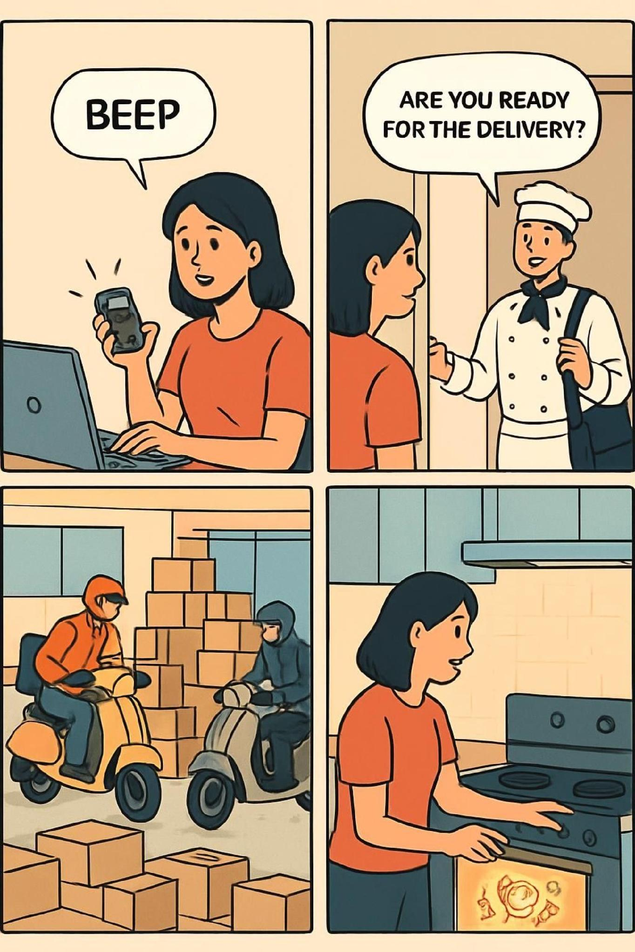
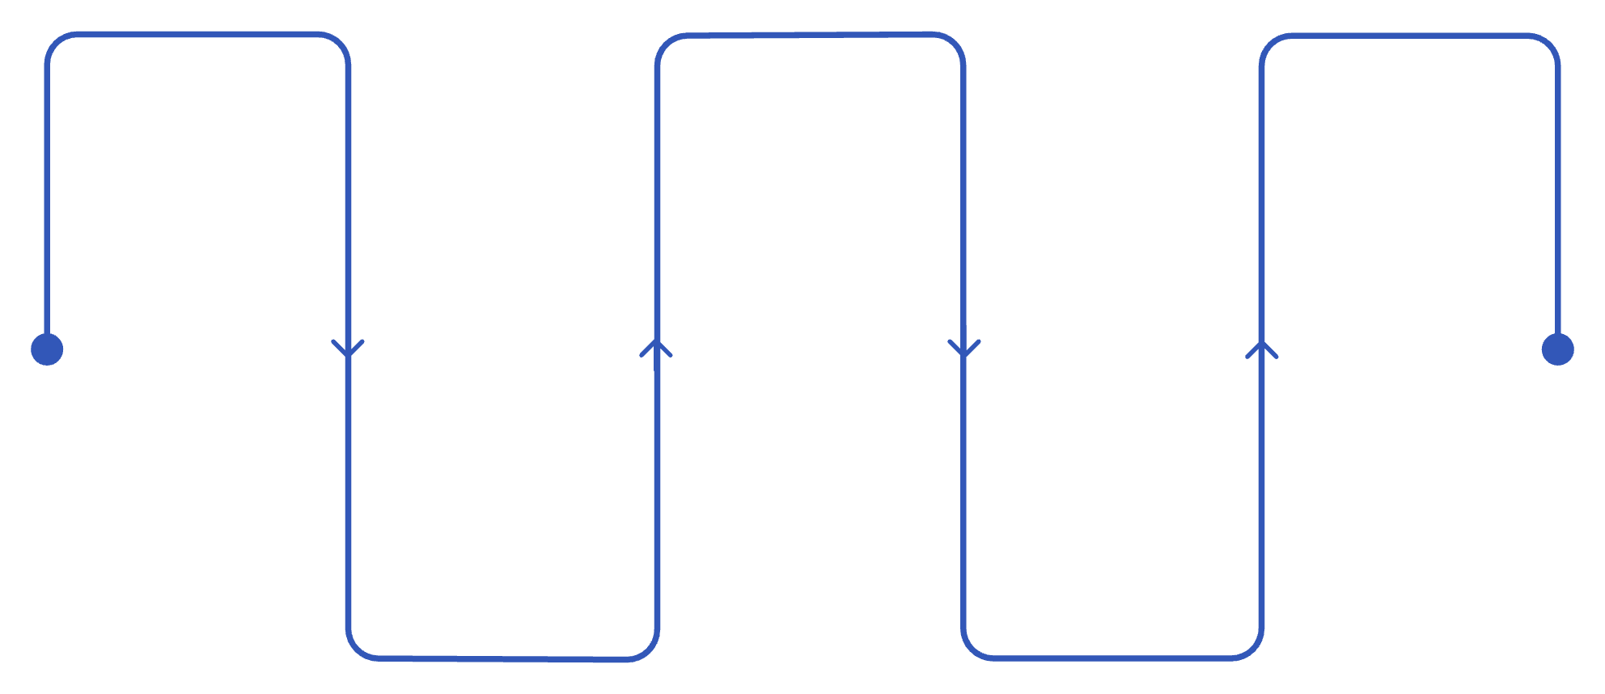
5️⃣ 계단 — 🍳 드디어 첫 요리! 무슨 일이 일어날까?
터미널 실행
패키지 설치
서버 실행
나(터미널)에서 명령 시작
npm 창고에서 node_modules 전달
npm run dev → localhost:3000 완료
npx 질문
주방 완성
옵션은 Enter로 답변
기본 Next.js 템플릿 준비
출장 요리사(npx)를 불러서 Next.js 주방 기초 공사를 맡기고,
가스레인지를 켜서(npm run dev) 맛을 봐요!

Slide 30

따라 치기 — 한 줄씩 Enter ⌨️
01
02
03
작업 폴더로 이동
출장 요리사 부르기
만든 주방으로 들어가기
cd C:\dev
npx create-next-app@latest hello-next
(질문은 그냥 Enter)
cd hello-next
04
05
조리대에 올리기
새 VS Code 창 터미널에서 불 켜기
code .
npm run dev
↑ 키로 방금 쓴 명령을 다시 불러올 수 있어요!

Slide 31
create-next-app 질문 — 모르면 Enter가 정답 ⌨️
질문 (영어로 나와요) | 뜻 | 오늘 답
Need to install create-next-app? | 출장 요리사 불러도 돼? | y
Use the recommended defaults? | 추천 설정으로 할래? | Yes
TypeScript? | 철자 검사기 달린 JS? | Yes
Tailwind CSS? | 양념(디자인) 세트? | Yes ⭐ v0와 같아요
App Router? | 새 방식 길 안내? | Yes ⭐
src/ · import alias? | 서랍·별명 바꾸기? | No
💡 버전마다 질문 순서·개수가 달라요. 모르면 Enter!
Tailwind와 App Router는 v0가 쓰는 것과 같아서 2교시에 v0 코드를 그대로 붙일 수 있어요.

Slide 32


🎉 localhost:3000 — 첫 요리 성공!
터미널에 ✓ Ready
Ctrl+클릭으로 열기
Next.js 기본 페이지 🎉
🍲 localhost = 주방에서 나만 맛보는 주소예요. 아직 손님은 못 봐요. 2교시에 GitHub+Vercel을 연결하면 진짜 가게가 열립니다!
첫 화면이 뜨면 팀 모두 박수! 체크 카드 5번째 도장을 찍어요 🏆

Slide 33
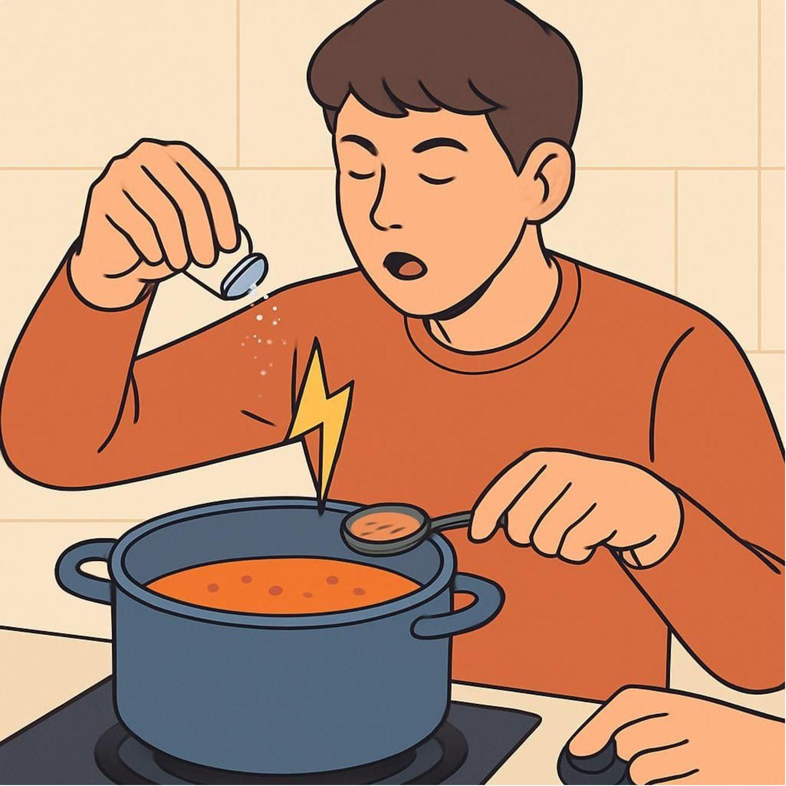

🍳 맛 바꿔 보기 — 내 손으로 한 글자 (1분)
파일 열기
저장
app/page.tsx를 엽니다
Ctrl+S로 변경사항 저장
문장 수정
핫 리로드
영어 문장을 한국어로 바꿉니다
크롬이 자동으로 업데이트됨
⚡ 핫 리로드 = 국에 소금 넣고 바로 한 숟갈 맛보기.
오븐에 다시 넣고 기다릴 필요가 없어요. 저장하는 순간 바로 바뀌어요!
🛑 끄는 법 — 터미널에서 Ctrl + C → Y = 🔥 가스 불 끄기

Slide 34
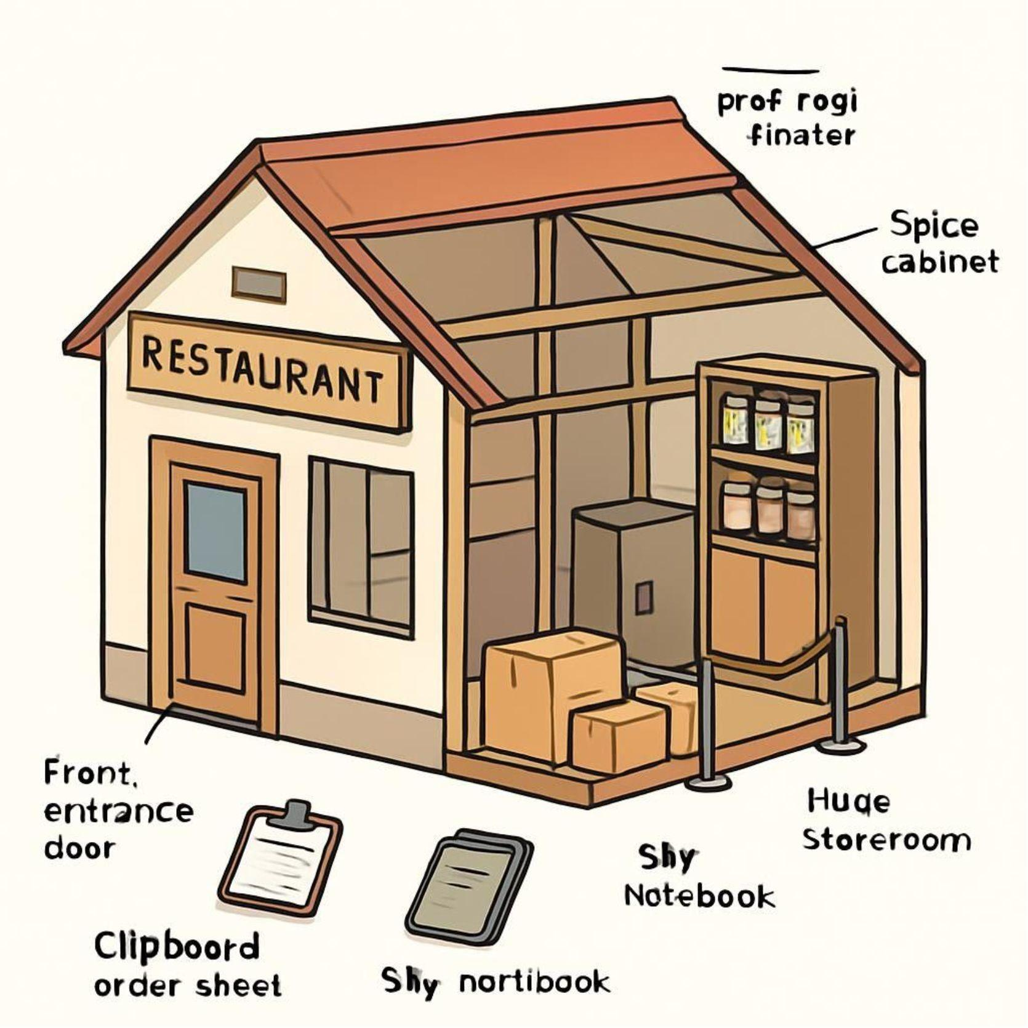
📂 첫 주방 둘러보기 — 무엇이 생겼나?
📂 app/ 🚪 방(페이지)
page.tsx = 정문 (첫 화면) ✏️ · layout.tsx = 건물 뼈대 · globals.css = 기본 양념
📂 public/ 🖼️ 사진 창고
📂 node_modules/ 🛵 배달 온 재료
❌ 절대 건드리지 않기!
📄 package.json 📋 재료 주문서 + 요리 버튼
📄 .gitignore 🙈 일지에 안 적을 목록
오늘 직접 고친 건 page.tsx 하나. 나머지는 "아, 이런 게 있구나"만 보면 됩니다.

Slide 35
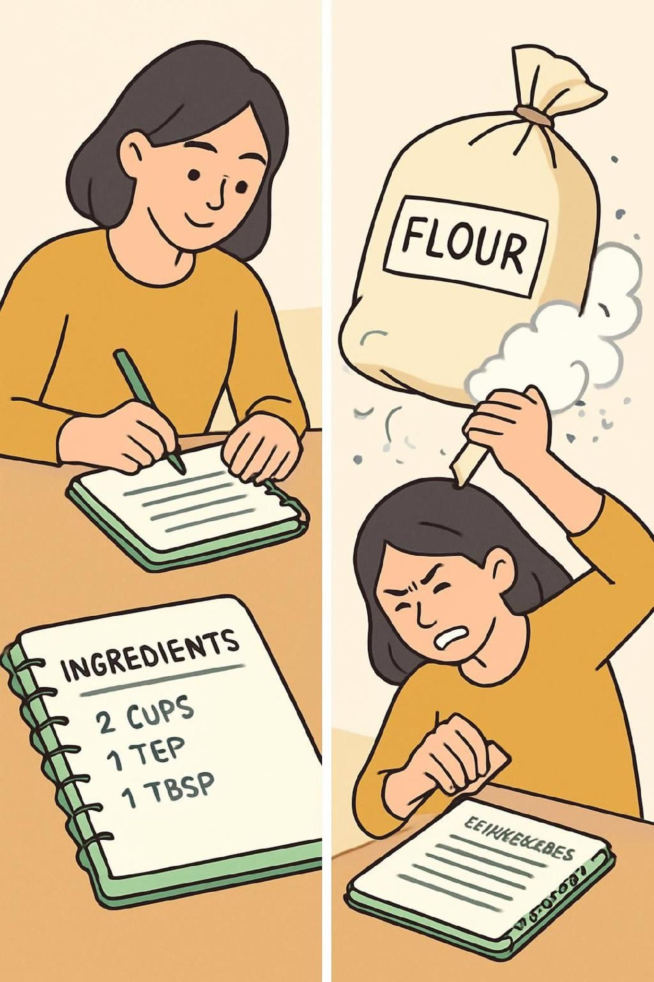
❓ node_modules는 왜 일지(Git)에 안 적어요?
📋 package.json (주문서)
📦 node_modules (재료 창고)
"밀가루 200g"이라고 적어 둔 종이. 가볍고, Git에 기록 ✅. 이것만 있으면 → npm install → 언제든 다시 배달!
진짜 밀가루 포대 수백 개. 무거워서 Git에 기록 ❌. 필요할 때 다시 받으면 돼요.
📒 레시피에는 "밀가루 200g"이라고만 적지, 밀가루 자체를 공책에 붙이진 않죠? 그래서 .gitignore에 node_modules가 적혀 있어요!

Slide 36
🆘 설치 막혔을 때 — 통합 대처표
😱 증상 | 🔧 해결법
"내부 또는 외부 명령이 아닙니다" | 🔄 창 모두 닫고 다시 열기 → 재부팅
"npm.ps1 … 실행할 수 없으므로" | ⌨️ 터미널 + 옆 ∨ → Command Prompt 선택
npx 질문 화면에서 멈춤 | ⏳ 1~2분 기다리기 → Enter
npm install 5분 넘게 | 📶 Wi-Fi·방화벽 확인 → 🙋 선생님
EPERM · 권한 오류 | 📁 C:\dev에서 했는지 · OneDrive ❌
Port 3000 is in use | 🅿️ 3001 주소로 열기

Slide 37
막힘의 원인 — 주방 비유로 이해하기 💡
증상 | 🍳 원인 | 해결
명령을 못 찾음 | 📞 주방 전화번호부(PATH)에 아직 안 적힘 | 창 다시 열기
npm.ps1 오류 | 🛡️ PowerShell 경비원이 막음 | Command Prompt로
v16 같은 옛 숫자 | 🧓 예전에 깔린 낡은 가스레인지 | 🙋 제거 → LTS 재설치
한글 경로 오류 | 🔤 출장 요리사가 한글 주소를 못 읽음 | 영어 경로(C:\dev)로
Missing script: "dev" | 🚪 다른 방에서 스위치를 찾음 | cd hello-next 확인
💡 터미널은 무섭지 않아요! 컴퓨터와 채팅하는 창이에요. 틀려도 컴퓨터는 고장 나지 않아요. ↑ 키로 고쳐서 다시 치면 됩니다.

Slide 38

③ 섹션
Next.js 이야기 📜
엔진에서 자동차까지 — "왜 하필 Next.js야?"
도구는 불편함을 해결하려고 태어나요. 그 불편함을 알면 왜 쓰는지 알게 됩니다. 설치를 끝낸 뒤 쉬어 가는 이야기 시간이에요. 그냥 JavaScript로 만들면 안 될까요? 함께 알아봐요!

Slide 39
⭐ 웹 화면 만들기의 30년 연표
1995 ⚡ JavaScript 탄생
2010 🛵 npm
2015 🔪 VS Code (Microsoft)
2023 🎨 v0 출시
부품 배달 시스템
AI 화면 디자이너
브라우저 안 작은 움직임
무료 조리대
2009 🔥 Node.js
2013 🧱 React (Facebook)
2016 🚗 Next.js (ZEIT)
2025 🤖 Claude Code 등
브라우저 밖에서도 JS
레고 블록
React 완성차
내 주방의 AI 요리사
오늘 우리가 깐 도구들이 이 연표에 다 있어요! 자기가 깐 도구를 찾아보세요.

Slide 40
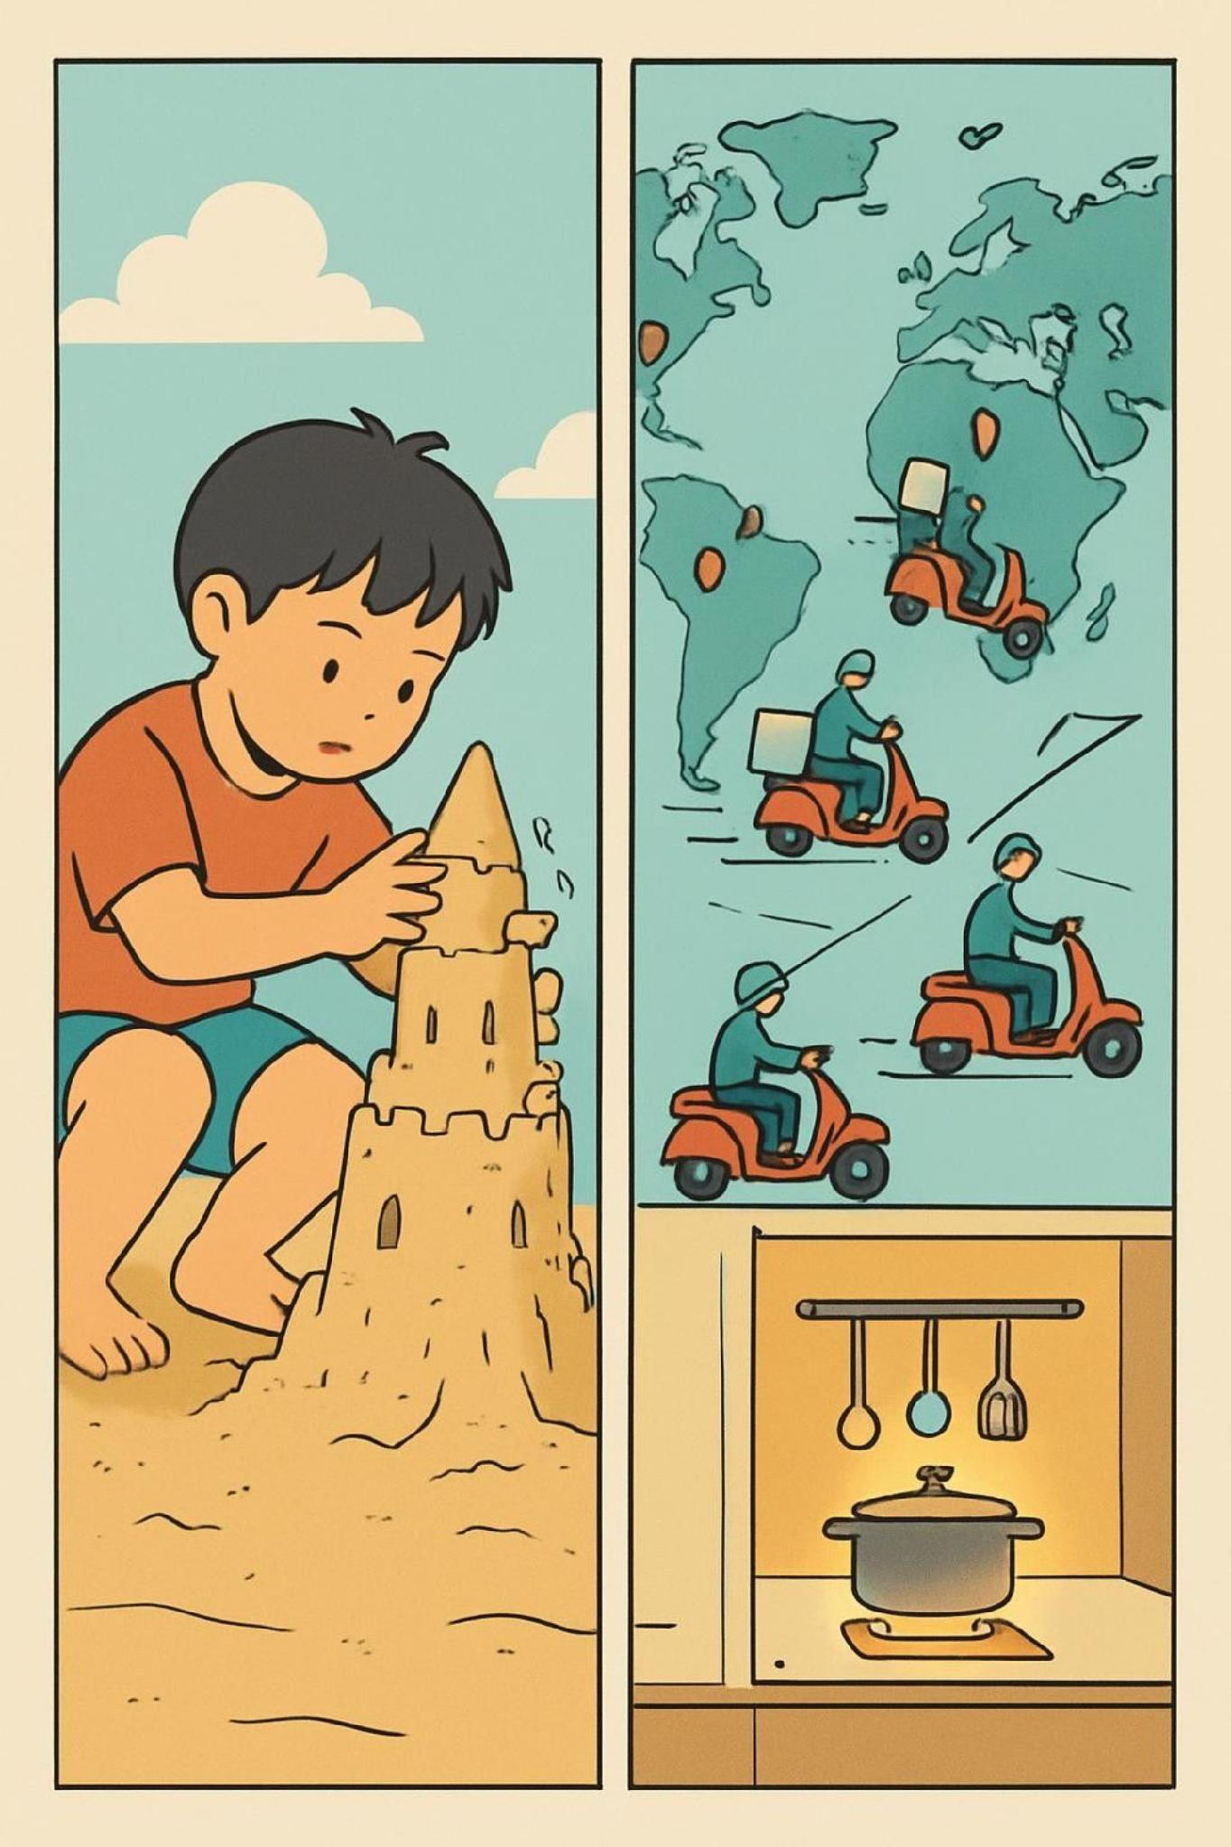
🎬 장면 1·2 — 맨손 모래성 → 가스레인지와 배달 앱
🏖️ 장면 1 · 순수 JavaScript (1995~)
🔥 장면 2 · Node.js · npm (2009~2010)
HTML 뼈대 → CSS 옷 → JavaScript 움직임. 화면이 커질수록 코드가 엉킴. 맨손으로 모래성 짓기 — 작은 건 되지만 큰 성은 무너져요.
라이언 달이 JS를 브라우저 밖으로 꺼내줬어요. 곧이어 부품 배달 시스템(npm)도 생겼어요. 전 세계 부품을 한 줄로 받아 쓰는 시대가 시작됐어요 = 오늘 1계단에서 깐 그것!

Slide 41

🎬 장면 3 — React (2013, Facebook): 레고 블록의 발명 🧱
😵 예전 방식
🧱 React 방식
페이지 전체가 하나의 큰 덩어리. 블록 하나 바꾸면 다른 곳이 망가져요. Facebook은 좋아요·댓글·알림이 쉴 새 없이 바뀌는데 전체를 다시 그릴 수 없었어요.
🔘 Button · 🃏 Card · 🔍 SearchBar 블록으로 나눠요. 블록을 조립해서 페이지를 완성하고, 데이터가 바뀌면 그 블록만 새로 그려요. 블록 틀 하나를 만들면 100번 찍어 쓸 수 있어요!

Slide 42
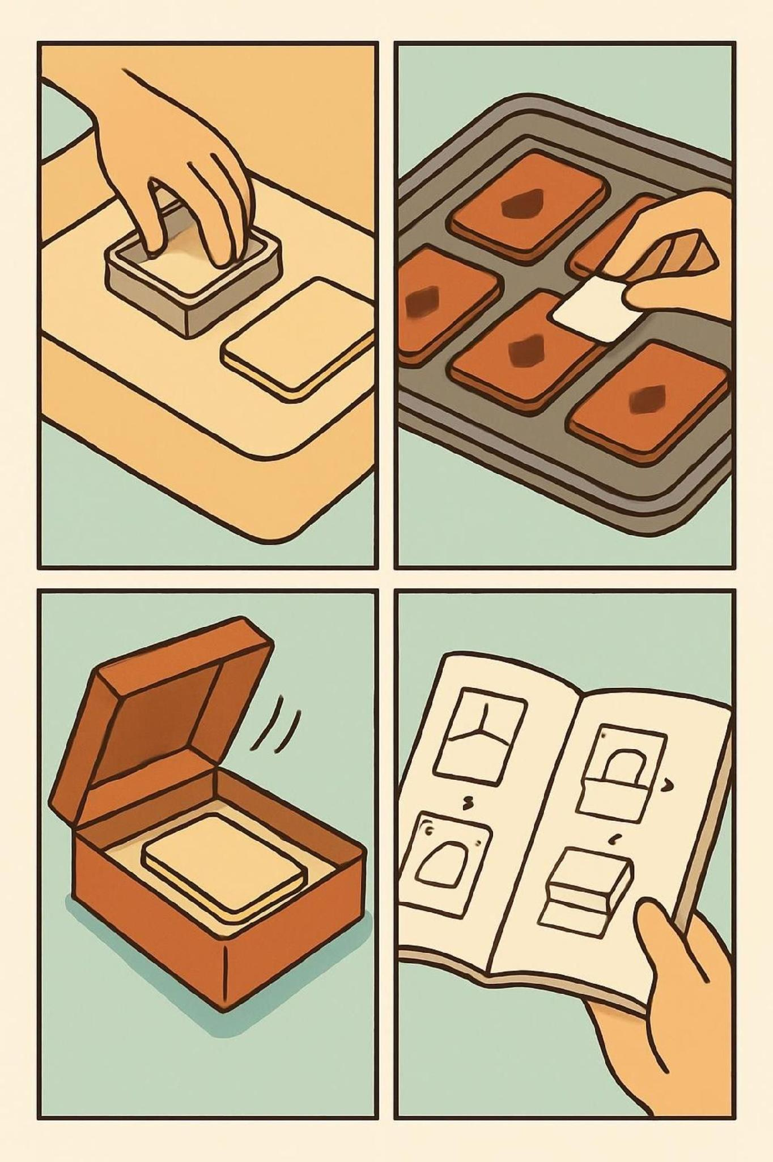




React의 핵심 아이디어 4개 🧩
컴포넌트
레고 블록 틀. 질문 카드 틀 1개 → 20번 찍기. 2교시 askback에서 직접 써요!
props
블록에 붙이는 이름표. 카드마다 다른 질문 글을 넣을 수 있어요.
state
블록의 기분 (켜짐/꺼짐). 답 카드 접힘/펼침을 담당해요.
JSX
블록 조립 설명서. HTML처럼 생겼지만 JavaScript 안에 있어요.

Slide 43

🎬 장면 4 — Next.js (2016): 엔진에 차체를 씌우다 🚗
🔧 React만 = 자동차 엔진
🚗 Next.js = 완성된 자동차
화면 블록은 강력하게 그릴 수 있어요. 하지만 바퀴(페이지 이동)·핸들(검색·속도)·차고(배포)를 매번 직접 조립해야 해요. 너무 힘들어요!
🛞 폴더 = 주소 (바퀴)
⚡ 서버에서 미리 그리기 (핸들·속도, SSR)
🏁 build 한 번으로 배포 준비 (차고)
ZEIT(지금의 Vercel)의 팀이 만들었어요!

Slide 44

React만 vs Next.js — 자세히 비교 📊
기능 | 🔧 React만 | 🚗 Next.js
페이지 주소 | 라우터 부품을 골라 조립 | 📁 폴더를 만들면 주소가 생김
첫 화면 속도 | 브라우저가 다 받은 뒤 그림 | ⚡ 서버가 미리 그려서 보냄
검색엔진 | 빈 화면으로 보일 수 있음 | 🔍 내용이 이미 들어간 화면
이미지 | 직접 크기 조절 | 🖼️ 자동 최적화
배포 | 방법을 직접 고민 | 🏁 npm run build → Vercel에 바로!
✅ 오늘 1교시에 create-next-app으로 이미 만들어 봤어요!
SSR = 🍱 미리 담아 둔 도시락. 손님(브라우저)이 오자마자 바로 내줄 수 있어요.

Slide 45
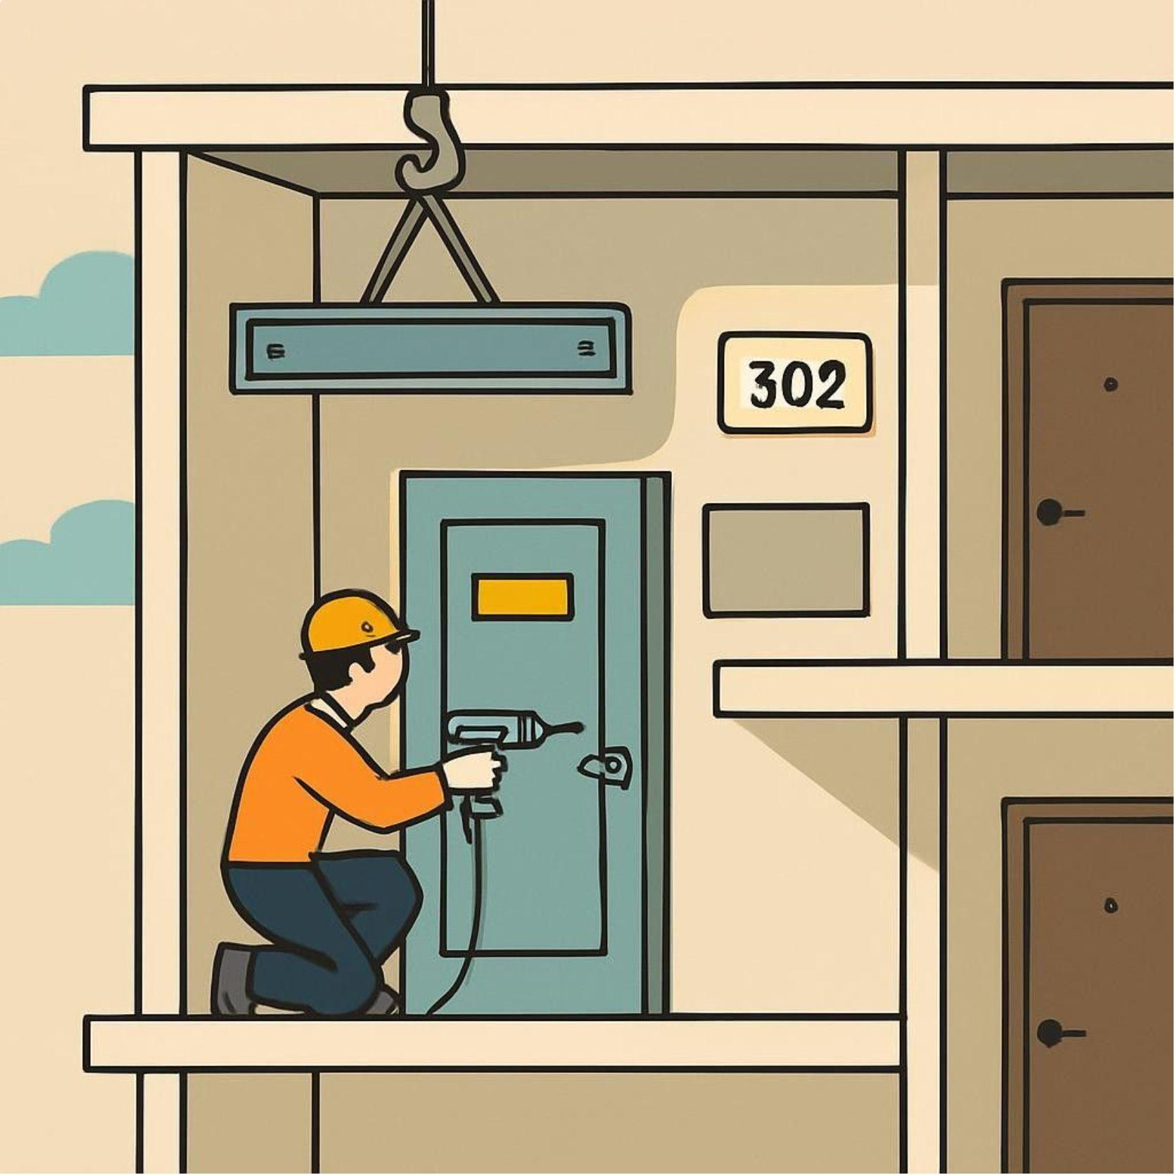


📁 폴더 = 주소 — Next.js의 가장 쉬운 마법 ✨
📄 app/page.tsx
→ 🌐 / (정문, 첫 화면)
📄 app/about/page.tsx
→ 🌐 /about
📄 app/p/[id]/page.tsx ⭐
→ 🌐 /p/prj_example_turtle-neck
[id] = "여기에 아무 이름이나 들어와도 돼"라는 빈칸 → 2교시 askback 주소!
🏠 아파트에 방을 하나 만들면 자동으로 호수(주소)가 붙는 것과 같아요.

Slide 46

🎬 장면 5 — 한 회사의 세 가지 도구 🏢
🚗 Next.js
🎨 v0
자동차 (설계·제작). 무료 공개. v0가 만든 코드가 여기서 돌아요.
AI 디자인 스튜디오 (2023~). 말로 Next.js 코드를 만들어요. 어제 쓴 그것!
🏢 Vercel 호스팅
전용 주차장·정비소. GitHub에 push하면 자동으로 가게를 열어요.
자동차 회사가 차도 만들고, 디자인 스튜디오도 차리고, 전용 정비소까지 만들었어요. 세 도구가 모두 Vercel 한 회사의 제품이에요!

Slide 47


💬 한 줄로 정리 — 왜 Next.js인가?
"프론트 화면은 JavaScript로, 레고 블록(React)으로 나누고, 바퀴·핸들·차고까지 달린 완성차(Next.js)를 쓴다. 그 완성차는 v0가 디자인하고 Vercel이 몰아 준다."
JavaScript
Next.js
웹의 언어, 기본 엔진
라우팅·퍼포먼스·배포 완성차
React
Vercel
레고 블록으로 UI 구성
v0가 만들고 Vercel이 배포
✍️ 팀 한 줄 정리 — React는 ________ 이고, Next.js는 ________ 이다. (체크 카드 뒷면에 써보세요!)

Slide 48

④ 회사는 어떻게 일할까? — 🏭 공장의 컨베이어 벨트
기획·분석
GitHub 금고
CI/CD 배포
분석.md로 요구사항 정리
Vercel로 자동 검사·빌드·오픈
팀이 코드와 자산 함께 보관
v0 레이아웃
로컬 다듬기
빠르게 화면과 흐름 구성
VS Code·Claude Code로 개선
"2교시에 우리가 할 일이 실제 회사의 일하는 순서와 똑같아요.
미리 지도를 보고 가면 길을 안 잃어요!"

Slide 49
CI/CD = 자동 검사·자동 배달 🏭 + 🤖 내 주방의 AI 요리사
CI/CD란?
🎨 v0 vs 🤖 Claude Code
😓 손으로 할 때 | 😎 CI/CD
코드 고침 → 직접 빌드 → 직접 서버에 올림 | 코드 고침 → git push → 🤖 자동 검사·빌드·배포
실수하면 가게 고장 | 🌐 가게가 저절로 새 모습
 | v0 | Claude Code
어디서? | v0 웹사이트 | 내 컴퓨터 터미널
잘하는 것 | 처음 레이아웃 빠르게 | 코드를 읽고·고치고·명령 실행
비유 | 디자인 스튜디오 | 내 주방 AI 요리사
AI 요리사는 내 주방에 와서 일해요. 가스레인지·조리대·일지·금고가 없으면 AI 요리사도 요리할 곳이 없어요. 오늘 1교시가 그 주방을 차린 시간이에요!

Slide 50

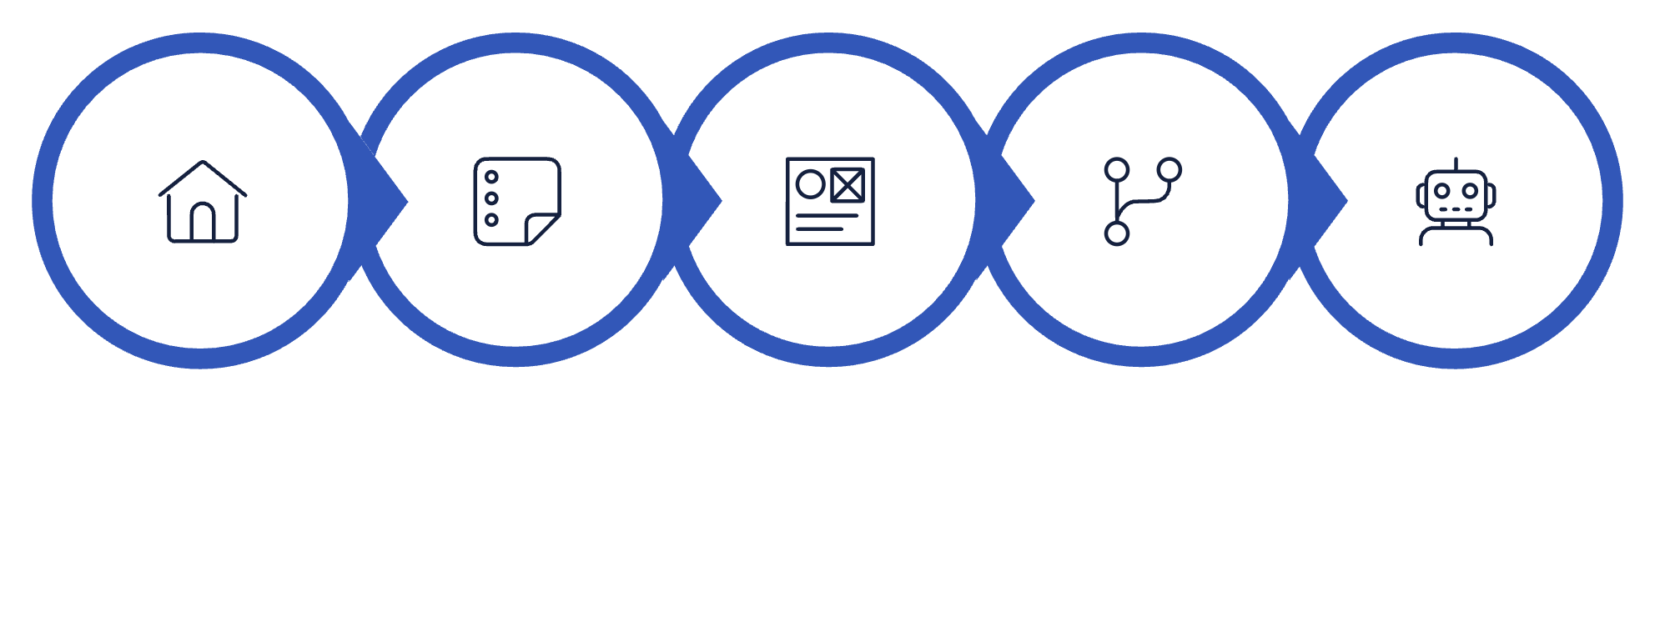
🔗 1교시 → 2교시 + 쉬는 시간 전 체크 ✅
주방 완성
askback 분석
v0 레이아웃
GitHub+Vercel
Claude 연결
"오늘 여러분은 빌린 주방에서 나와 내 주방을 차렸어요. 쉬는 시간 뒤에는 이 주방에서 진짜 서비스를 따라 만들고, 자동 컨베이어 벨트를 설치하고, 마지막으로 AI 요리사를 초대할 거예요!"

